Slide 1
Jetson Nano Day 1
https://t.ly/E63z

Slide 2
大綱
Jetson nano VS 樹莓派
Jetson nano映像檔燒錄
Jetson 環境設定
Jetson 安裝inference引擎
執行inference範例
1.googlenet分類器（一張圖片判定一個物件）
2.ssd物件偵測（同時多個物件）
使用ssd分析即時影像物件Webcam

Slide 3
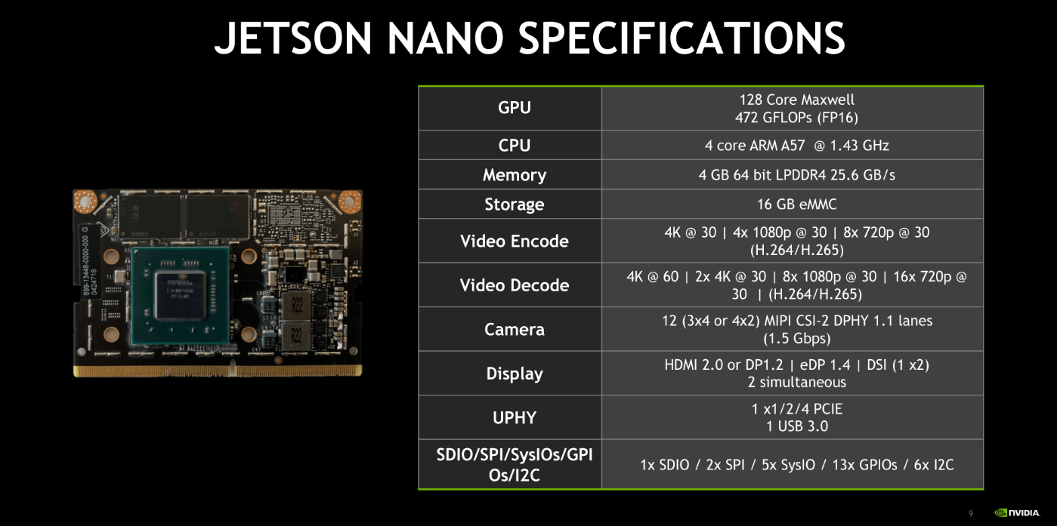
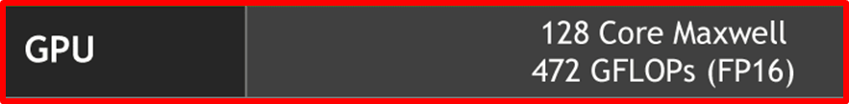

Slide 4
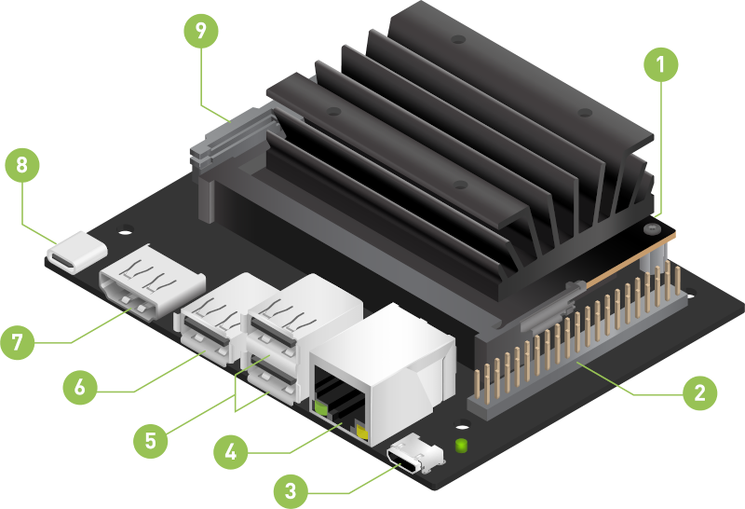
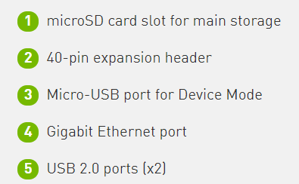
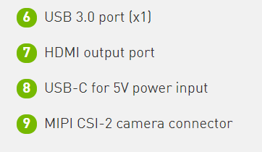
外觀

Slide 5
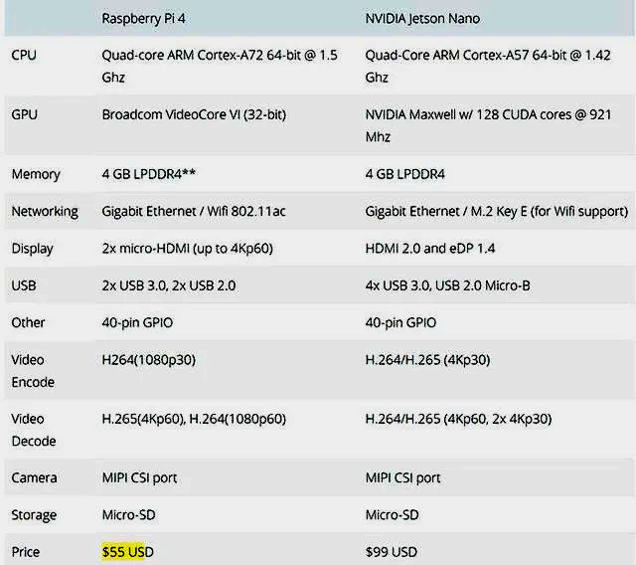
比較
總結：
rpi適合一般用途
Jetson適合AI用途

Slide 6
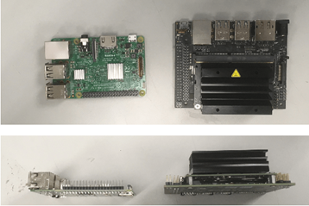
優勢
比rpi計算能力更強，體積相近
Arm架構，資源種類多
Ubuntu作業系統，視窗作業操作便利
電力消耗約5W，全速運轉不到20W

Slide 7
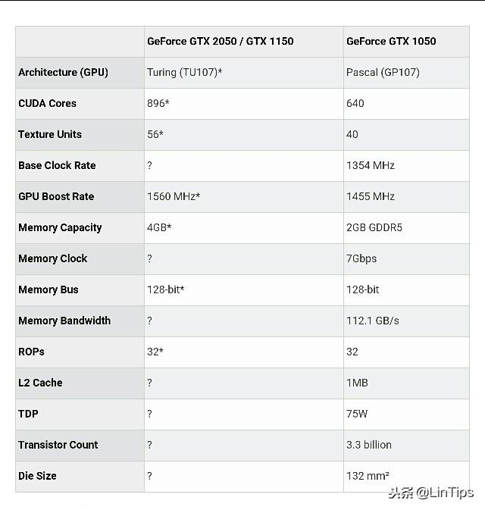
什麼是Cuda？
nVidia提出的GPU架構

Slide 8
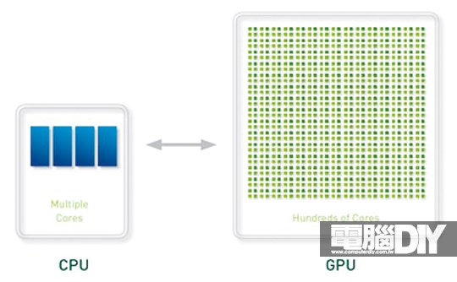
CPU與GPU運算的差異

Slide 9
映像檔燒錄

Slide 10
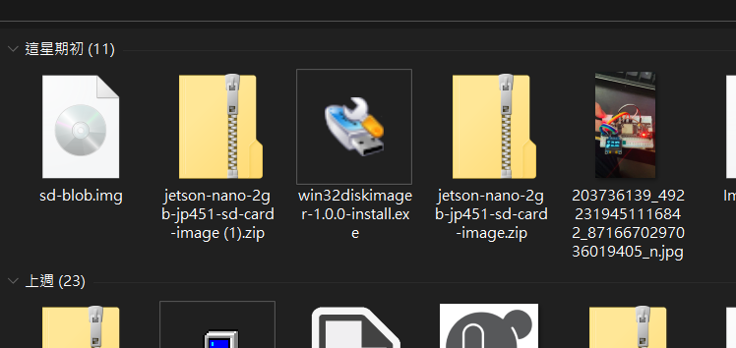
下載燒錄影像檔
下載Jetson Nano 2G 官方影像檔：https://developer.nvidia.com/jetson-nano-2gb-sd-card-image
下載後，直接解壓縮在download資料夾：sd-blob.img
下載win32DiskImager燒錄工具：https://sourceforge.net/projects/win32diskimager/

Slide 11
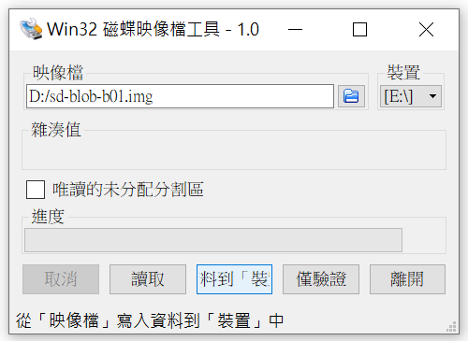
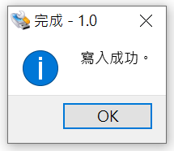
燒錄流程
將記憶卡插入讀卡機，並插入電腦中
開啟win32Diskimg，選擇sd-blob.img檔案，並選擇記憶卡位置後，點選「資料到裝置」

Slide 12
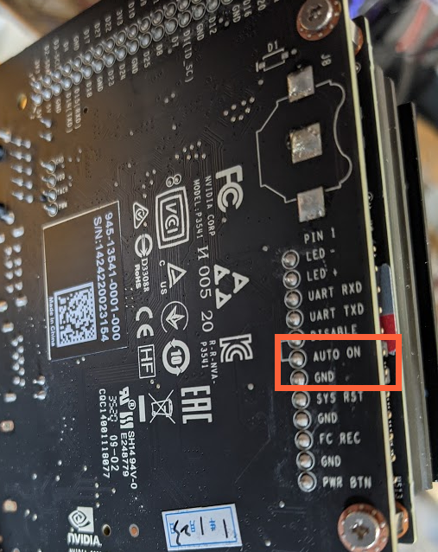
第一次開機
將SD卡插入Jetson
調整開機選項為自動
插入網路卡
開啟電源
設定流程
同意條款→選擇語言→選擇鍵盤排列方式→選擇時區→設定帳號及密碼

Slide 13
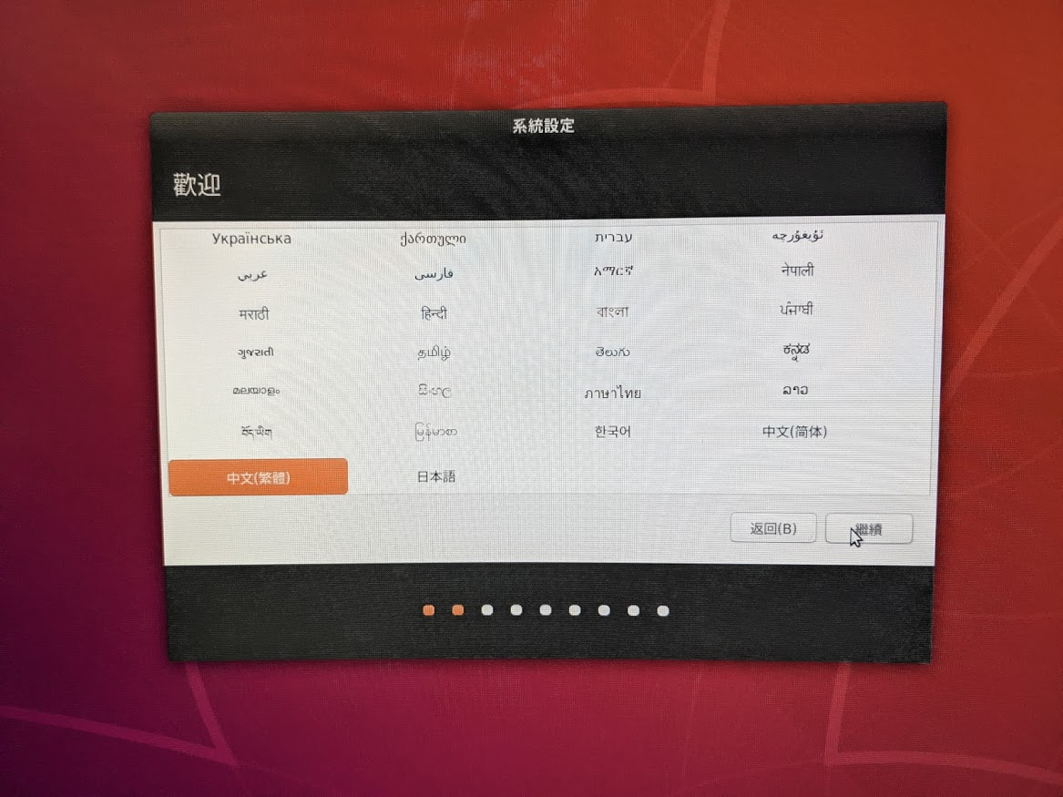

Slide 14
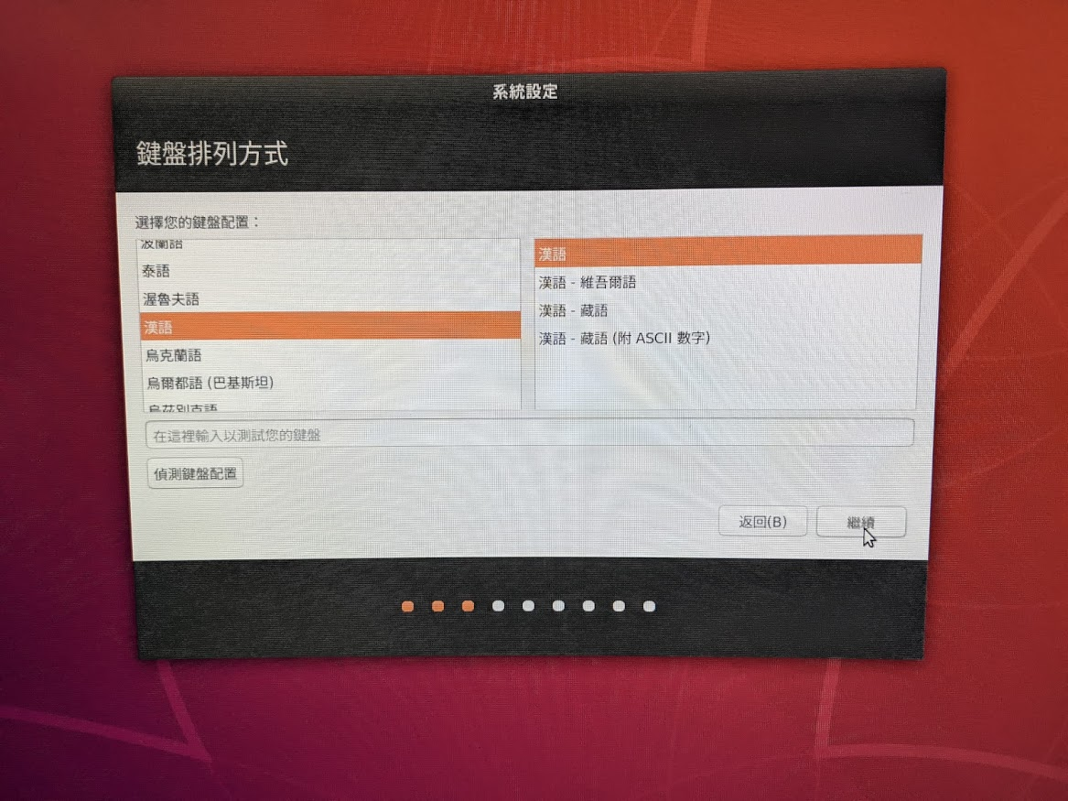

Slide 15
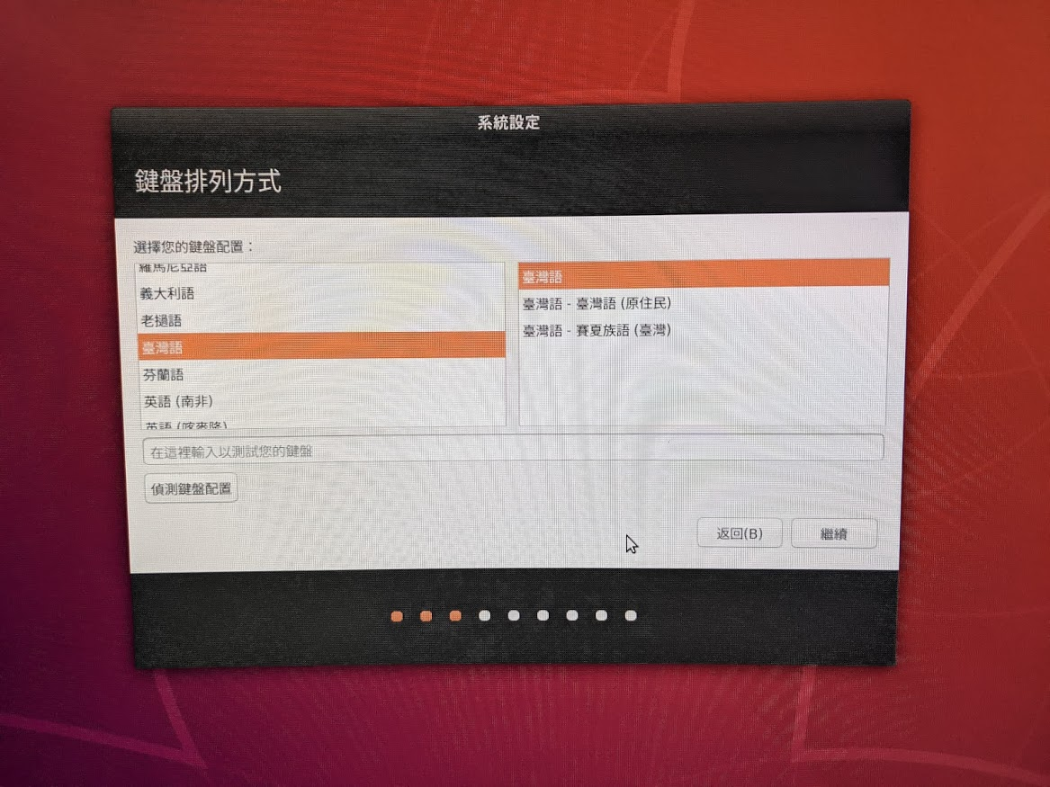

Slide 16
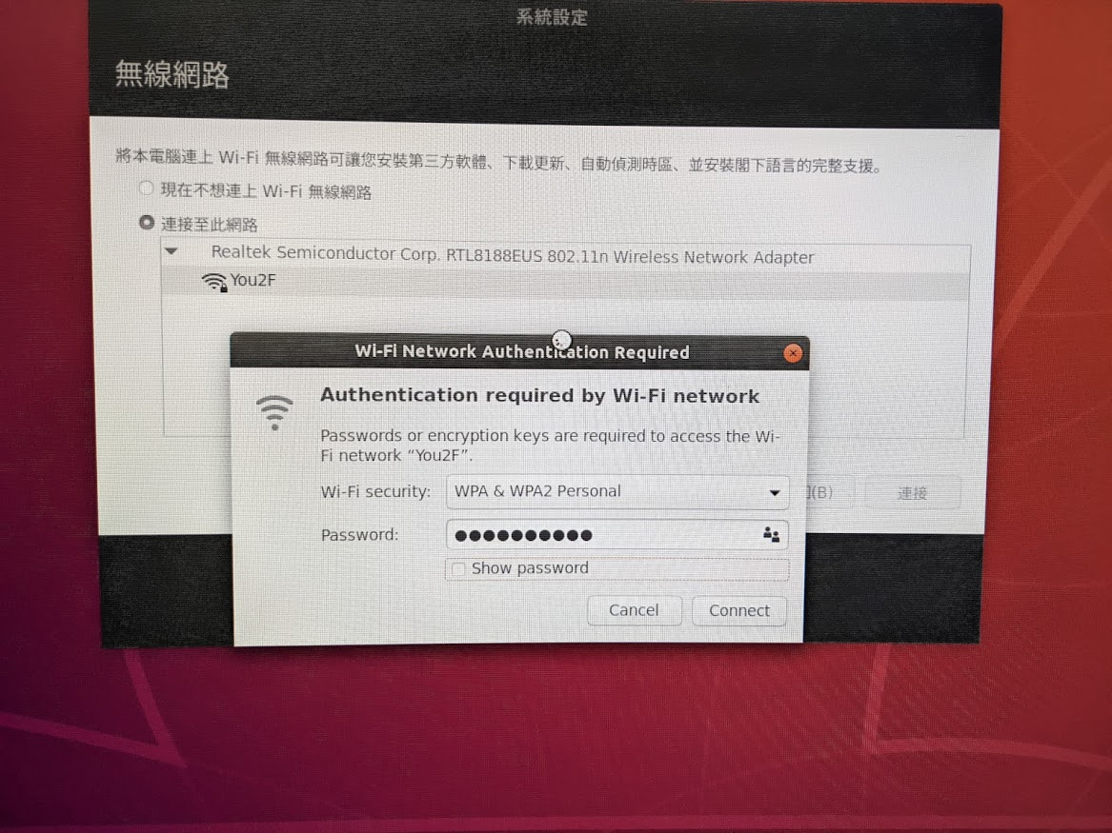

Slide 17
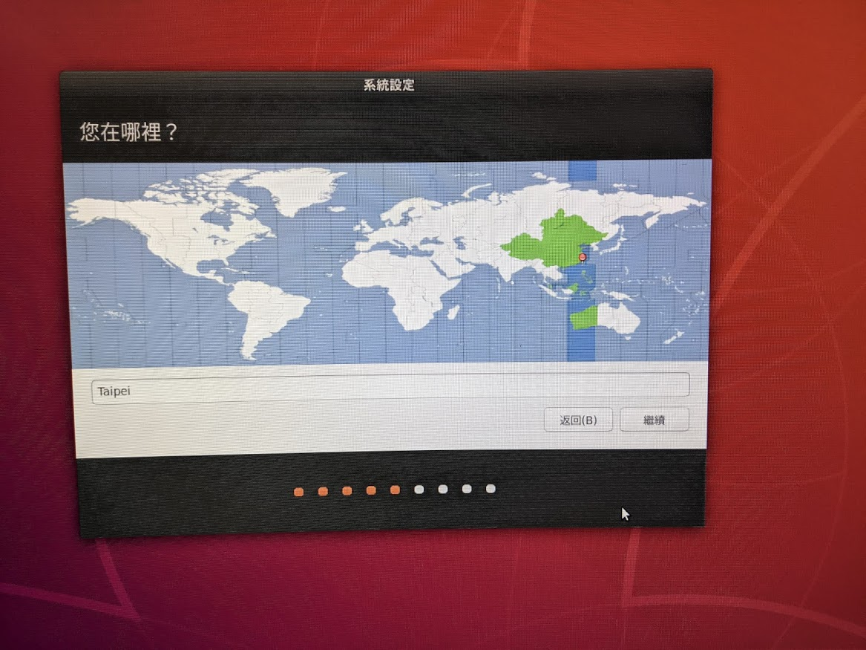

Slide 18
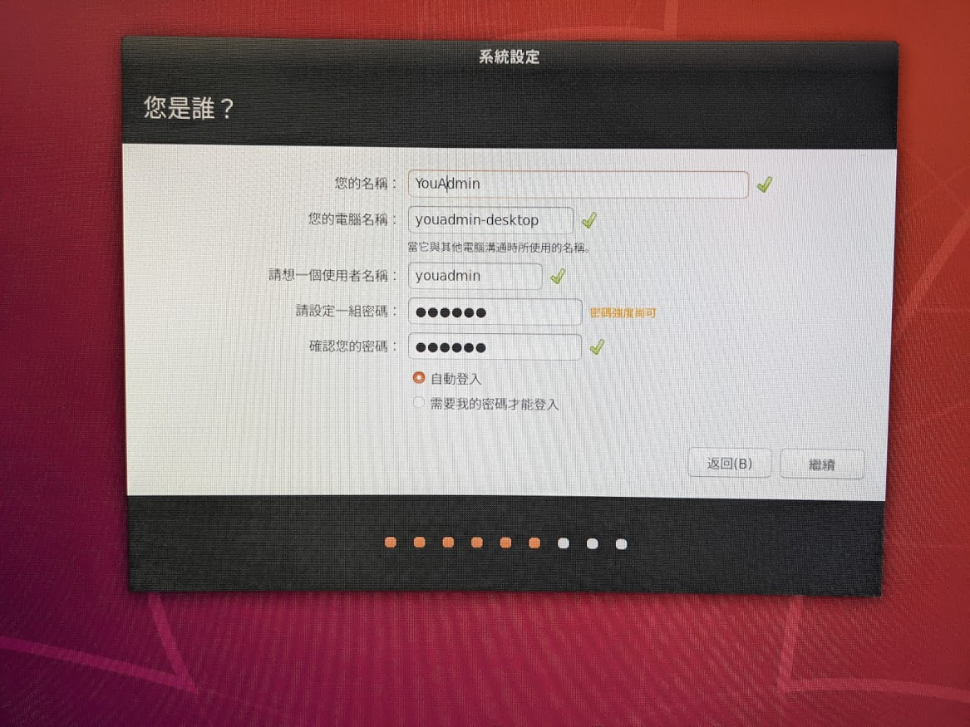
統一設定
帳號：jetson
密碼：Abc123

Slide 19
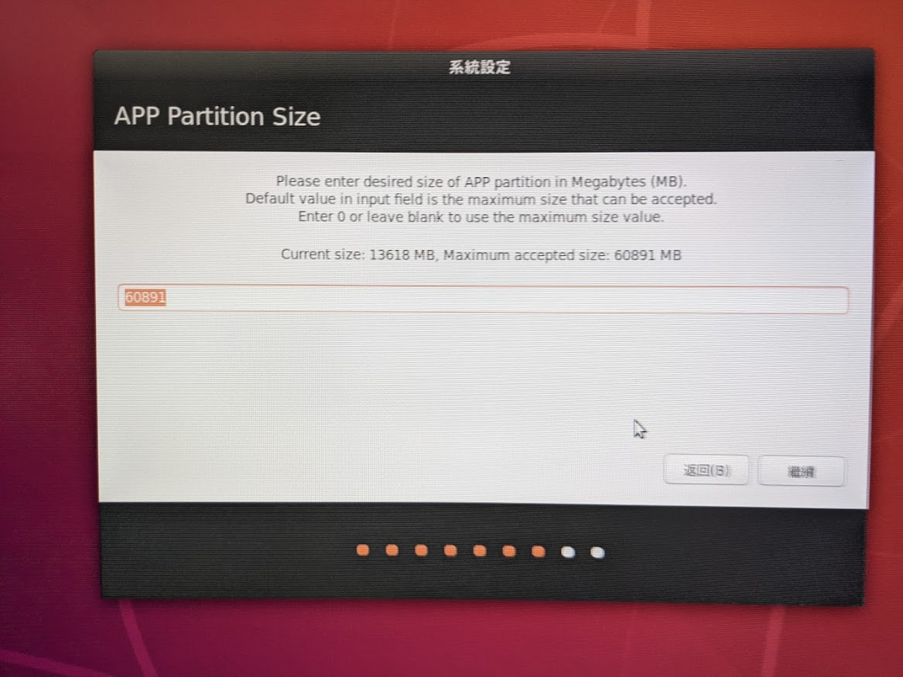

Slide 20
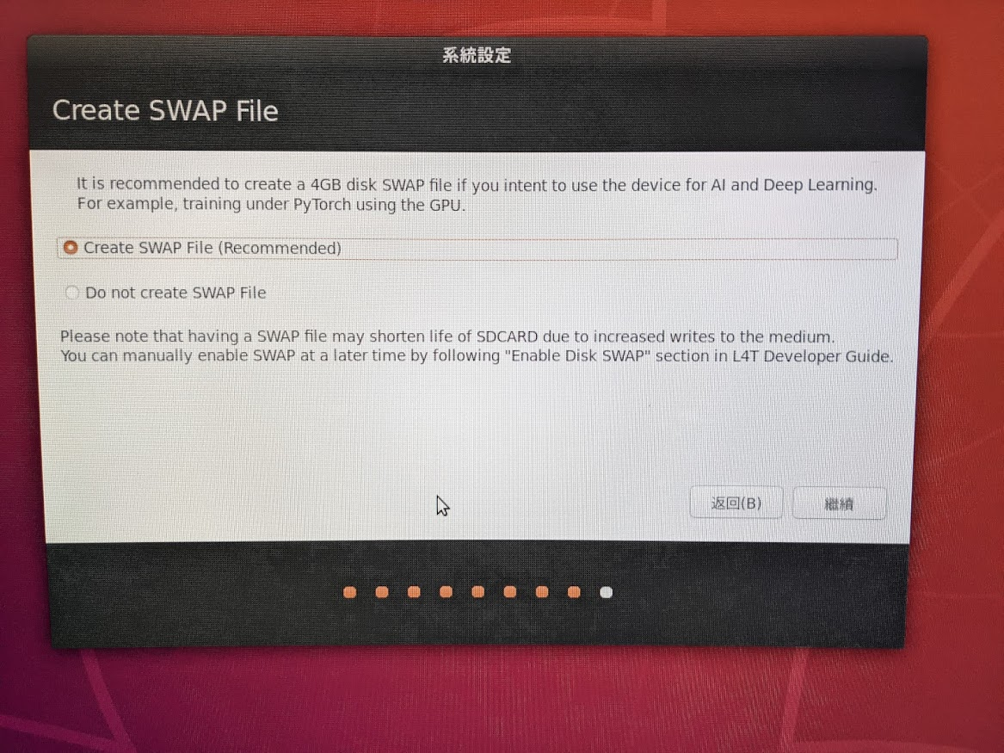

Slide 21
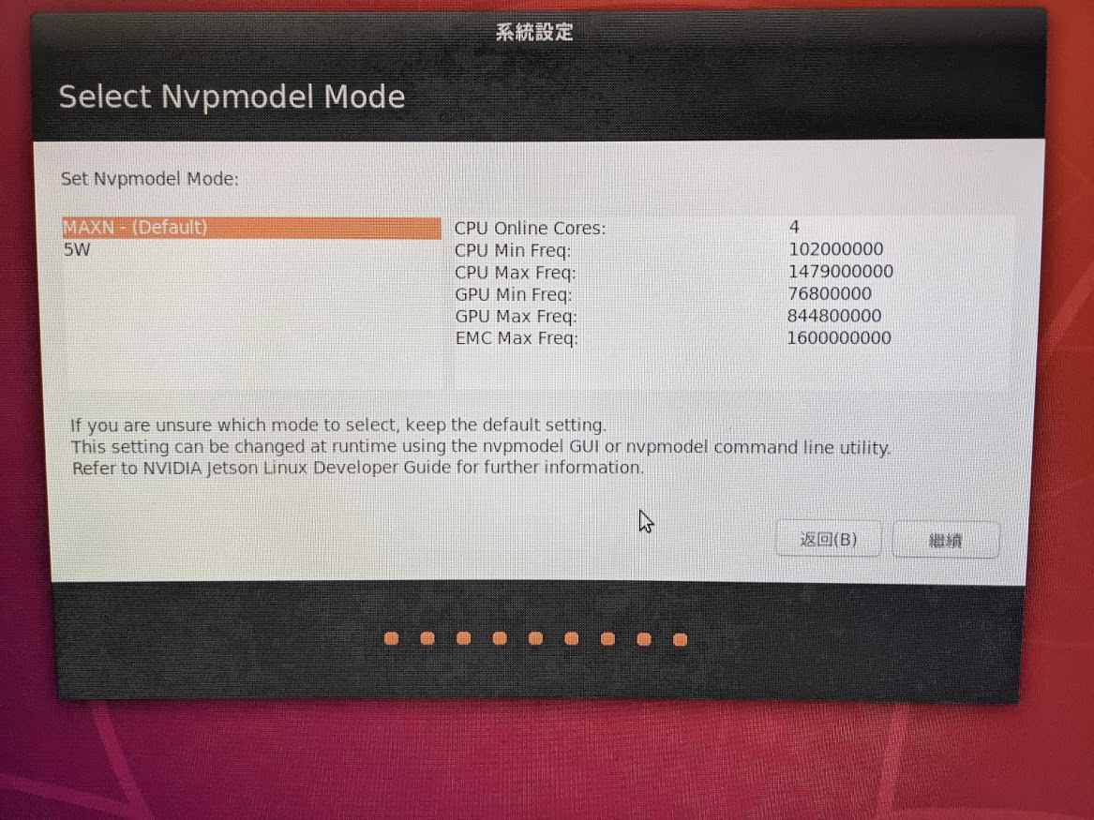

Slide 22
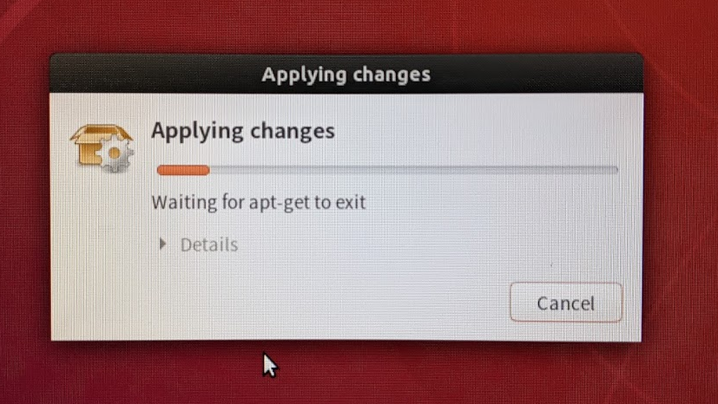
第一次開機請更新系統

Slide 23
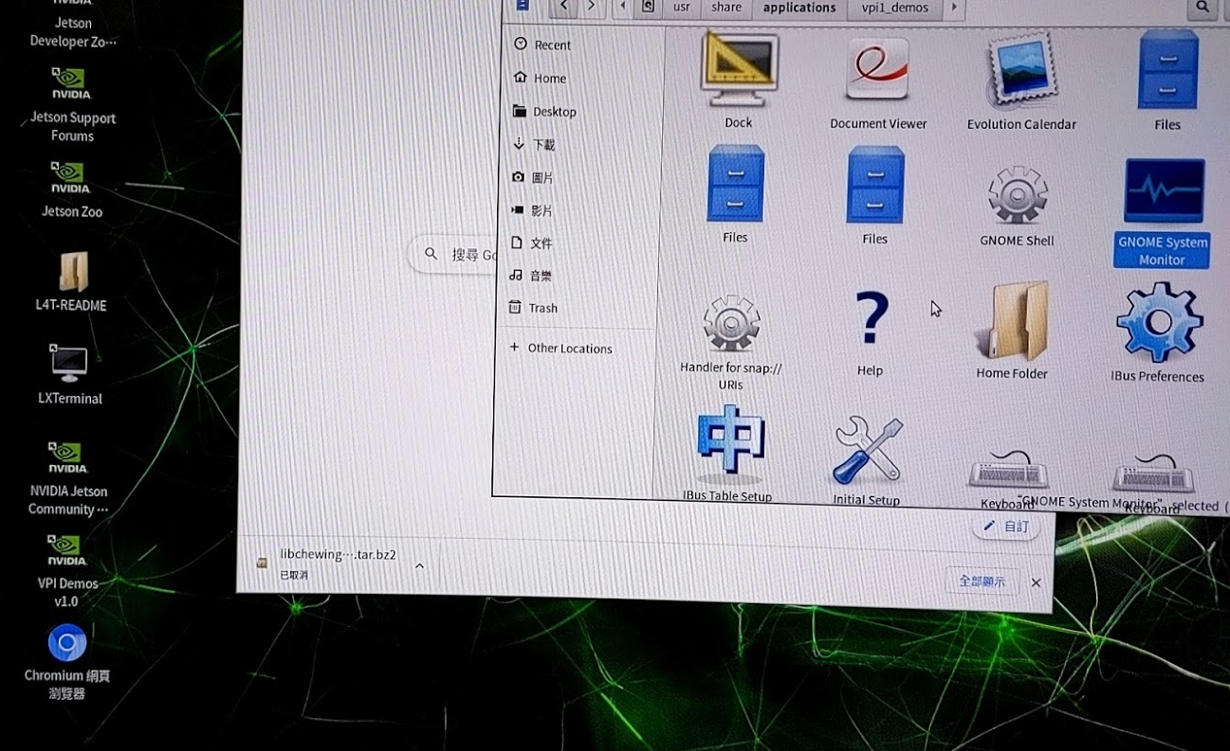

Slide 24
安裝其他選項

Slide 25
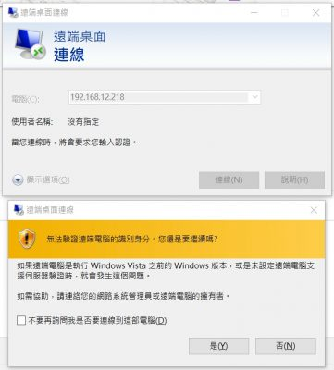
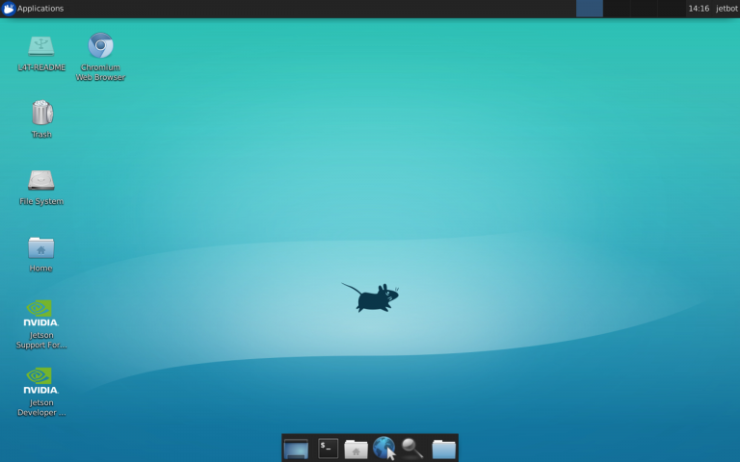
安裝遠端桌面Xrdp
sudo apt update
sudo apt-get install tightvncserver xrdp
sudo reboot
重開機....
sudo apt-get install xubuntu-desktop
echo xfce4-session >~/.xsession
sudo service xrdp restart
完成後，開啟Win內建的遠端桌面即可連線（多重使用者）

Slide 26
VINO遠端桌面

Slide 27
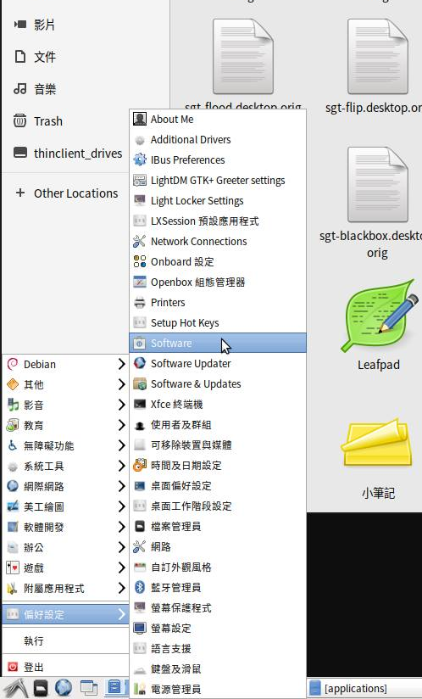
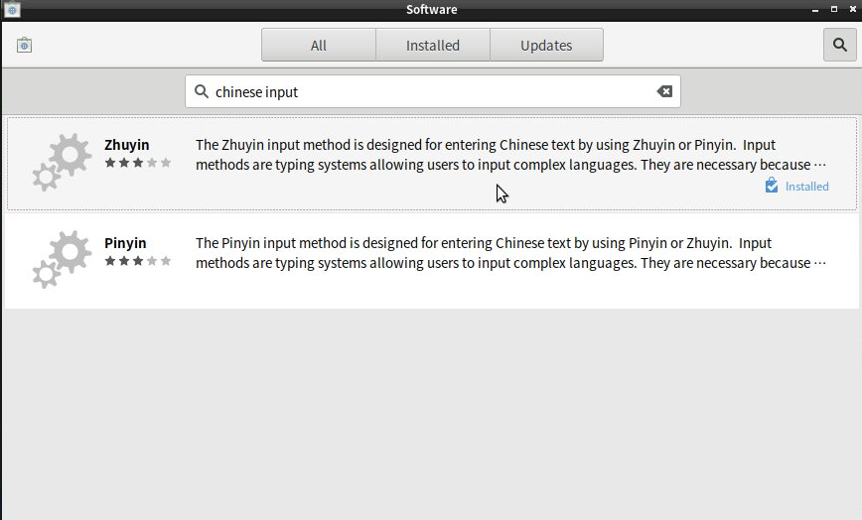
安裝中文輸入
點選偏好設定/Software
輸入chinese input
選擇Zhuyin

Slide 28
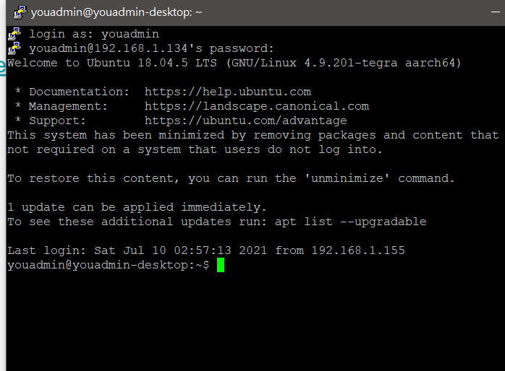
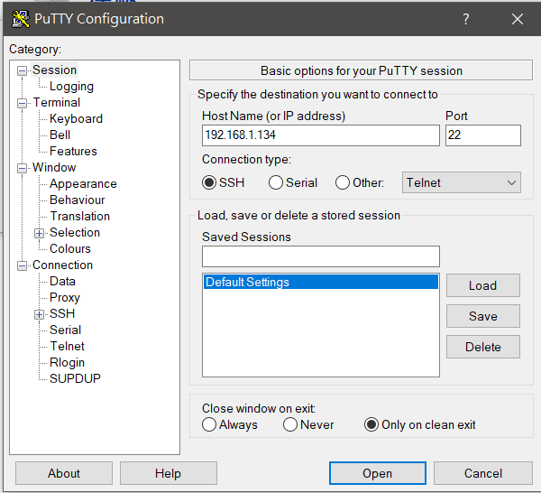
遠端終端機(Terminal)
下載PuTTY：https://www.chiark.greenend.org.uk/~sgtatham/putty/latest.html
輸入ip後直接連線

Slide 29
新增Applications圖示
拉一個檔案總管到桌面
輸入以下內容
nautilus /usr/share/applications --new-window %U

Slide 30
安裝Jetson推理引擎

Slide 31
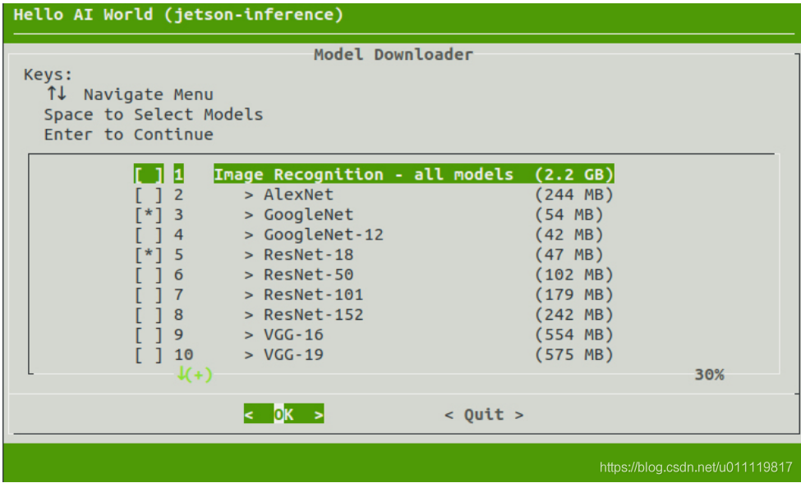
依序輸入指令
git clone https://github.com/dusty-nv/jetson-inference
cd jetson-inference
git submodule update --init
mkdir build
cd build
cmake ..
選擇安裝預設的推理引擎（可再更改）
不要安裝pytorch
make
sudo make install

Slide 32
事後修改要新增模型
home/jetson-inference/build
右鍵/開啟terminal視窗
輸入
bash download-models.sh

Slide 33
重新安裝的方法
1.刪除home/jetson-inference資料夾
2.再依照P31的指令重新做一次
出現程式區段錯誤時，可用以下指令
sudo ldconfig

Slide 34
執行inference範例

Slide 35
分類器
分類器是指一張照片只能有一個物件，預設使用googlenet
指令語法：
1.先到程式路徑：home/jetson-inference/build/aarch64/bin/
2.開啟終端機
3.輸入分類器指令：
./imagenet-console.py --network=網路名稱 原始檔案名稱 分類完成檔案名稱
範例：
./imagenet-console.py --network=googlenet images/polar_bear.jpg output_0.jpg

Slide 36
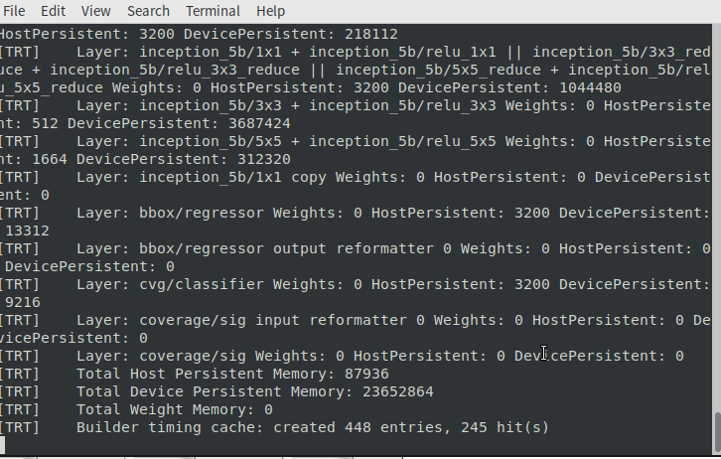
最佳化網路
任何的網路第一次使用都要進行最佳化調整，會花費很多時間。
載入網路也要花很多時間

Slide 37
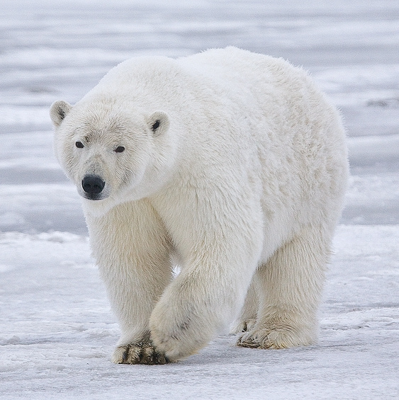
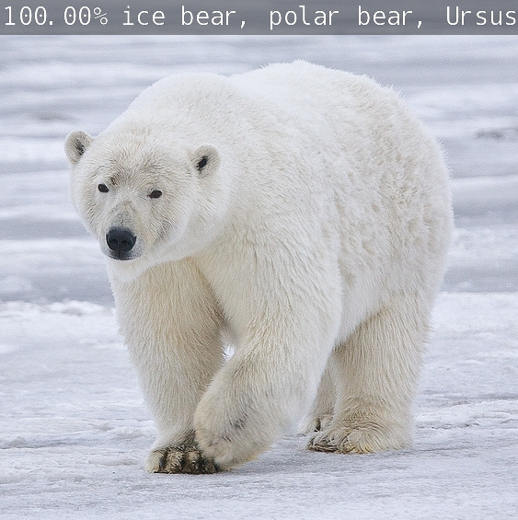
結果

Slide 38
物件偵測
同一張照片可能會有很多物件，每一個都列出來，預設使用ssd-mobilenet-v2
語法：
./detectnet.py --network=網路名稱 檔案位置 完成檔案位置
範例：
./detectnet.py images/dog_0.jpg 7.jpg

Slide 39
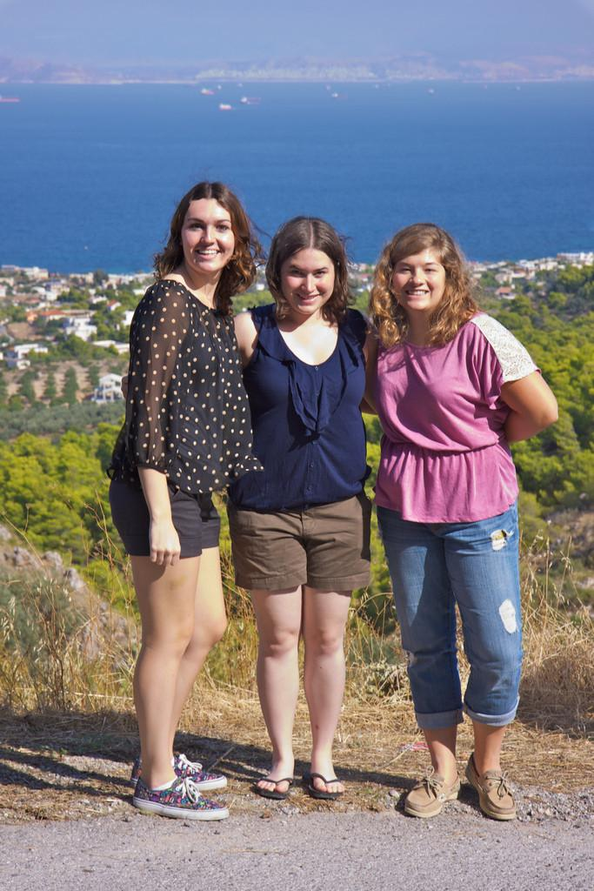
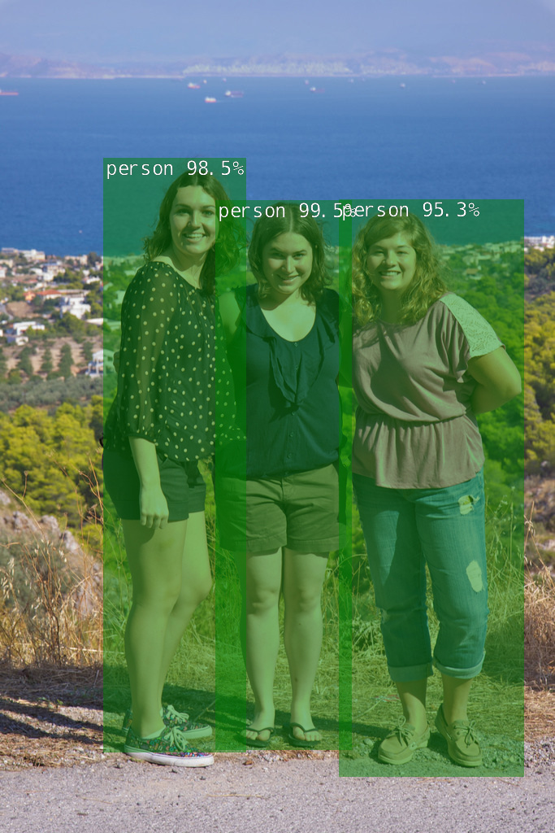

Slide 40
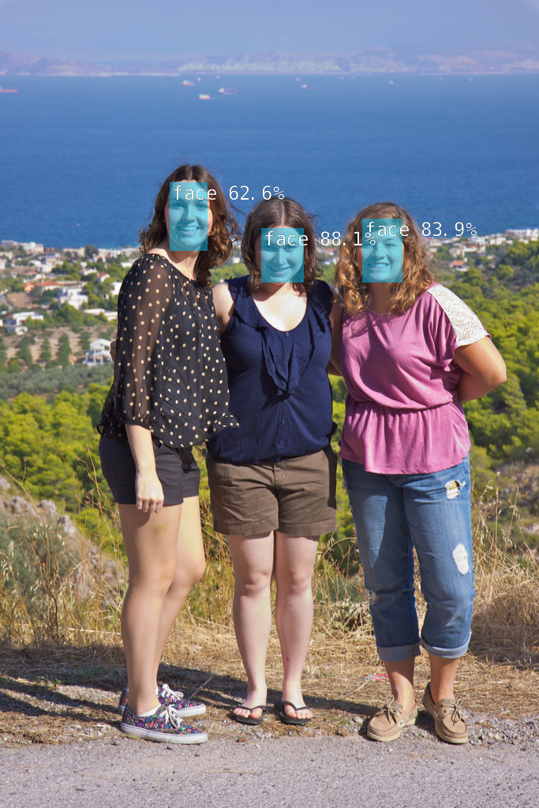
臉部偵測
語法：
./detectnet.py --network=facenet 檔案位置 完成檔案位置
範例：
./detectnet.py --network=facenet images/humans_7.jpg 7.jpg

Slide 41
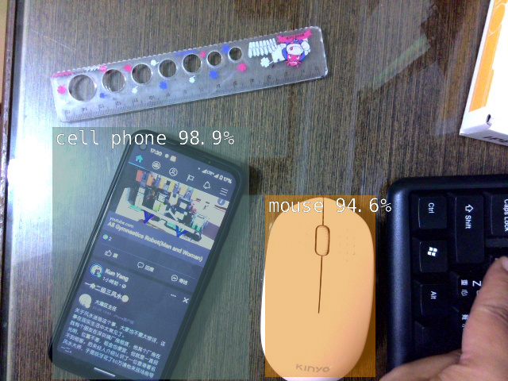
使用攝影機
語法：
./detectnet-camera.py --network=網路名稱 --camera=鏡頭名稱
範例：
./detectnet-camera.py --camera=/dev/video0 (或者csi://0)

Slide 42
修改inference範例

Slide 43
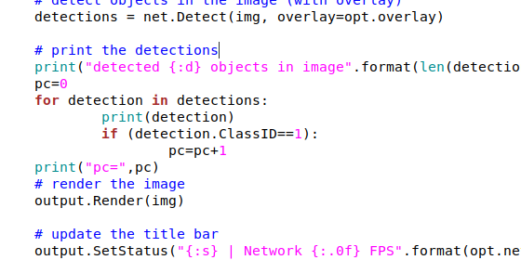
計算現場人數
複製一份detectnet.py為detectnet-1.py
利用文字編輯器開啟
在for下方加入

Slide 44
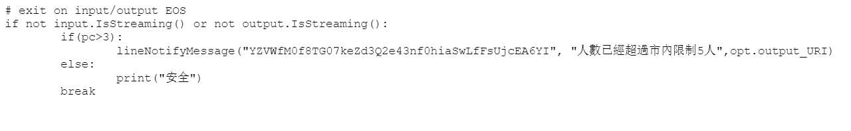
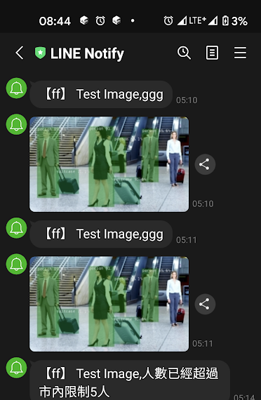
超過人數傳賴

